Slide 1
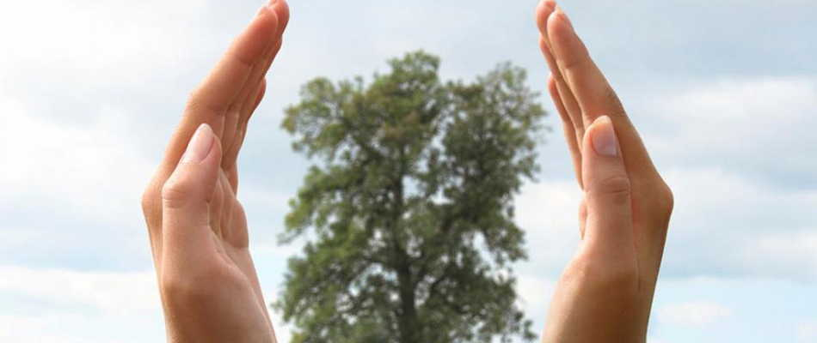
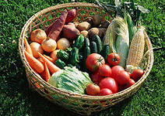
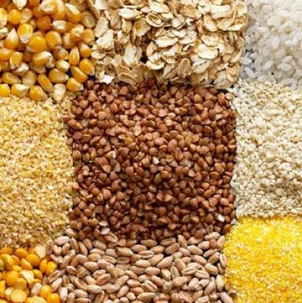
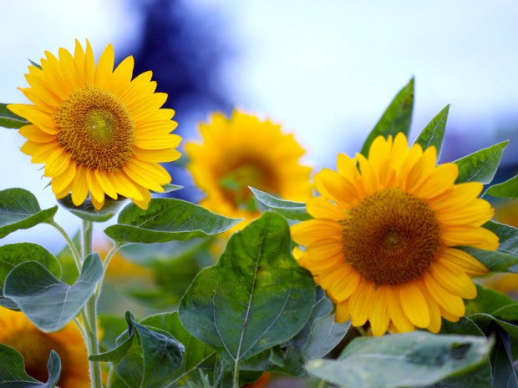
МБОУ СОШ №1 им. М.В. Серегина г. Киржач
Значение растений в жизни человека
Работу выполнила: ученица 6 класса
МБОУ СОШ №1
им. М.В. Серегина г. Киржач
Будкина Марина
Руководитель:
учитель биологии и географии
Кукушкина М.В.

Slide 2
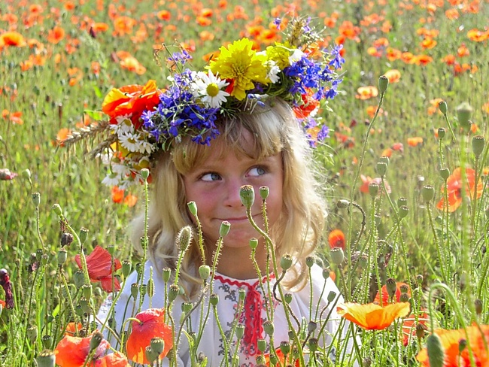
Цель: углубить и расширить знания о роли растений в жизни человека.

Slide 3
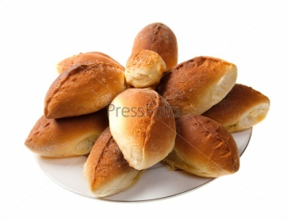
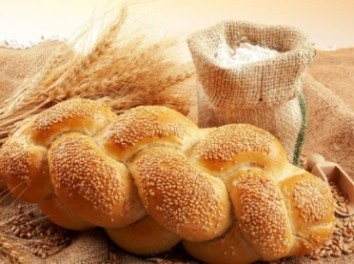
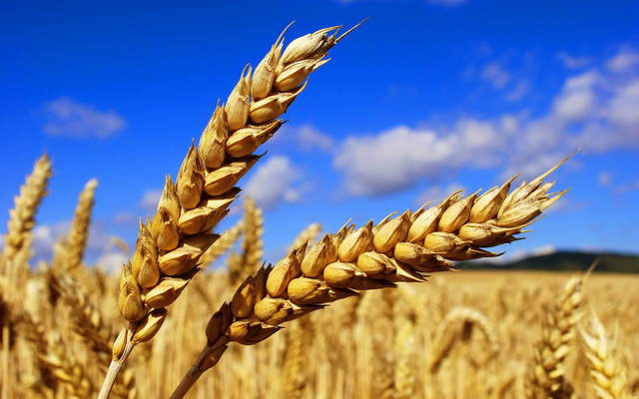
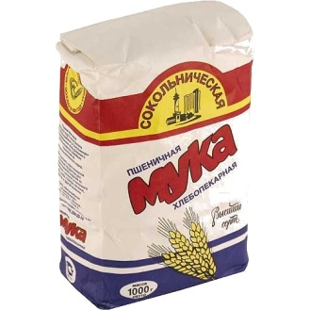
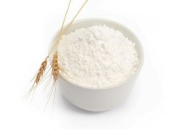
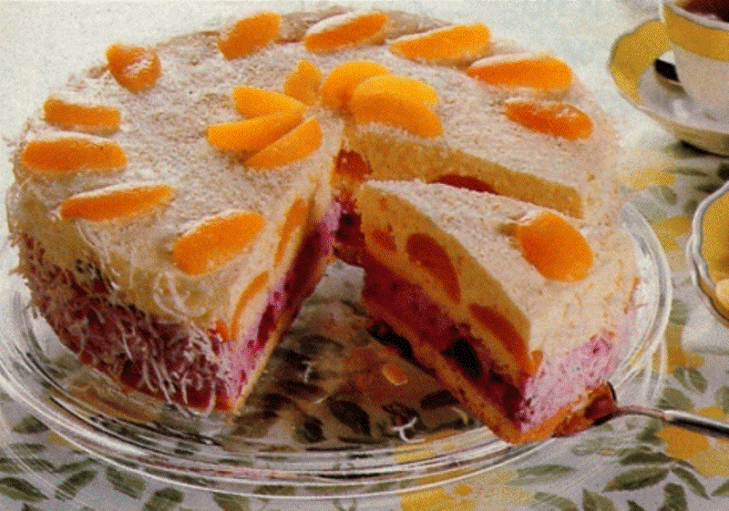
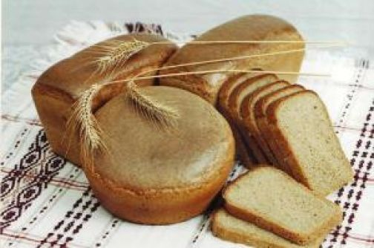
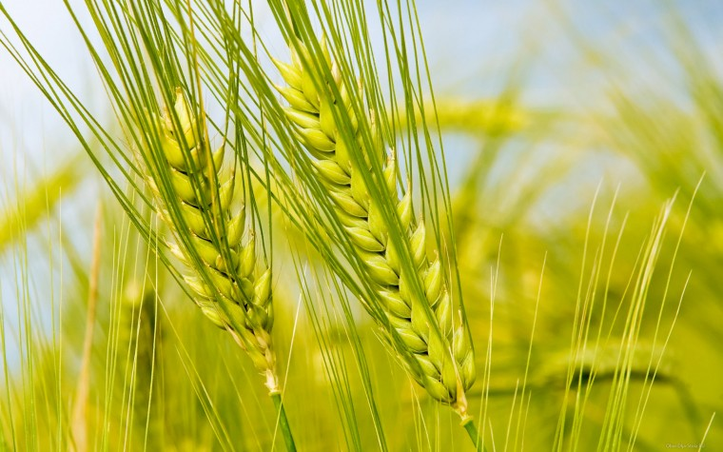
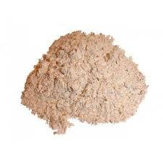
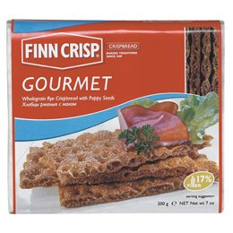
Злаковые культуры
Пшеница
Рожь

Slide 4
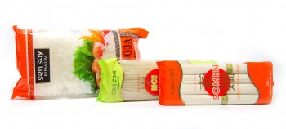
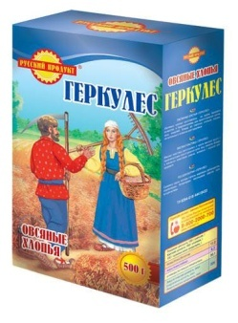
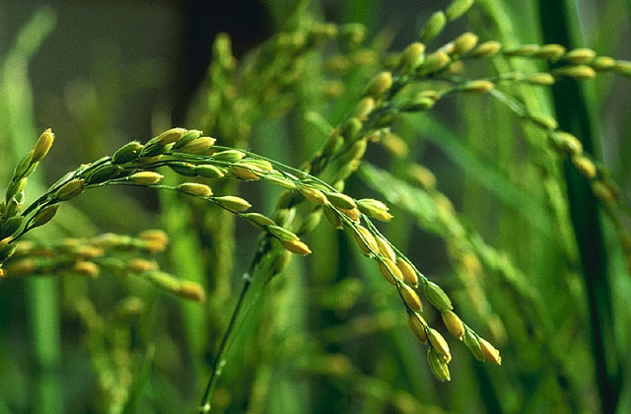
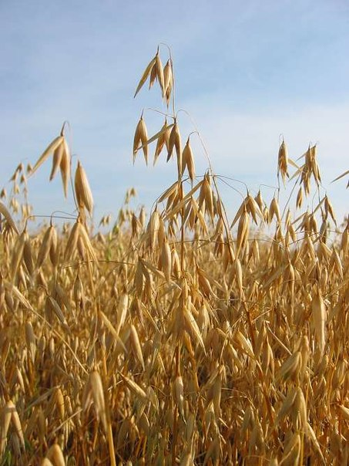
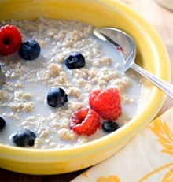
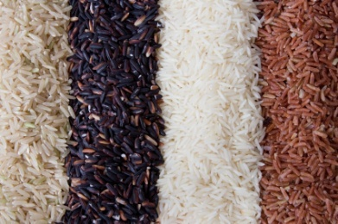
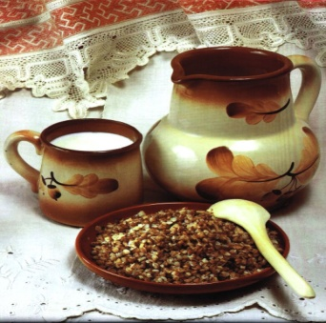
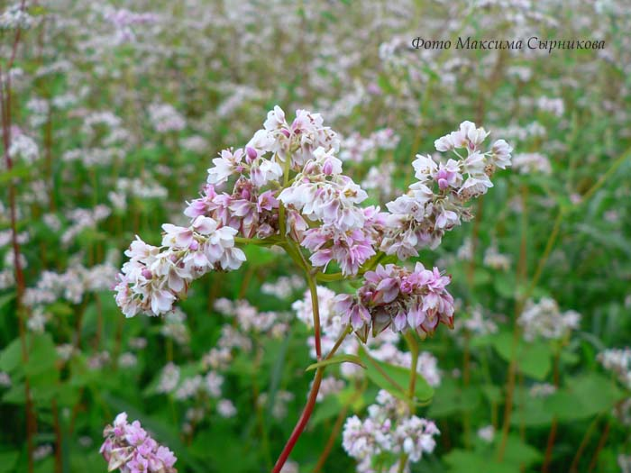
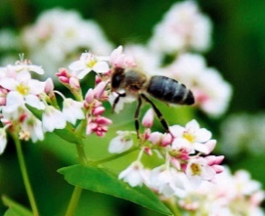
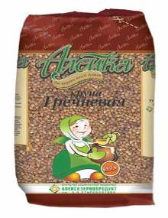
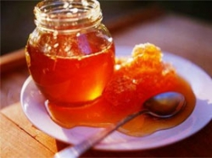
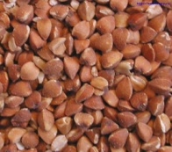
Рис
Рисовая лапша
Рисовое слоеное тесто
Овес
Гречиха

Slide 5
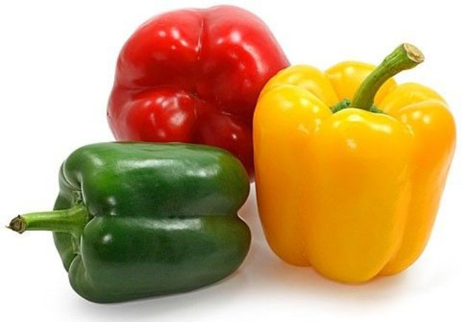
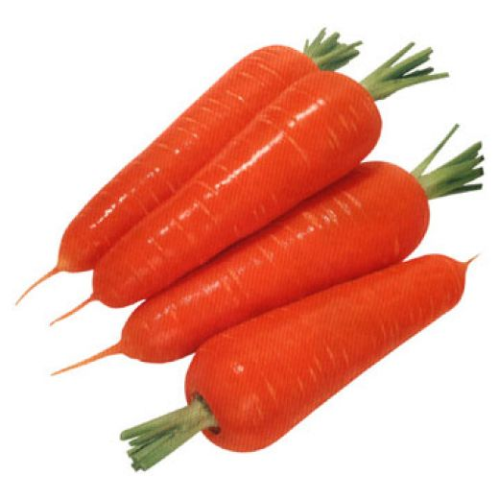
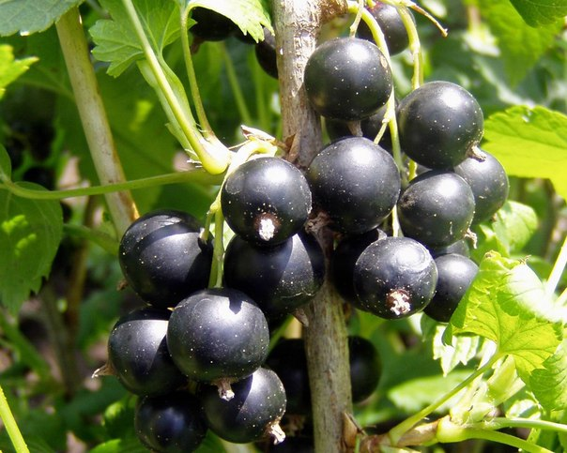
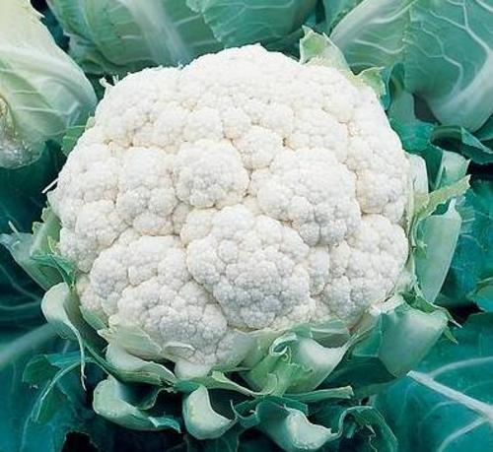
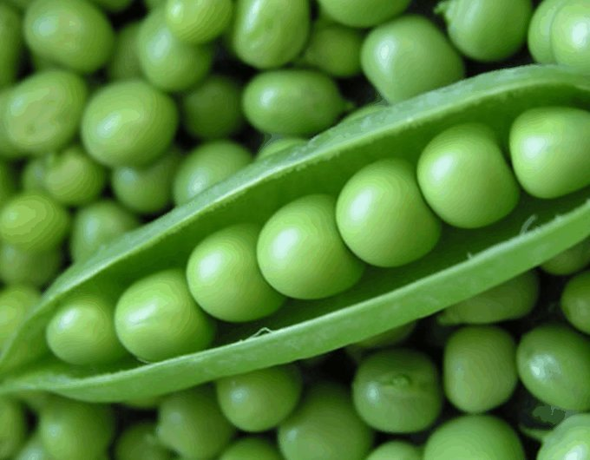
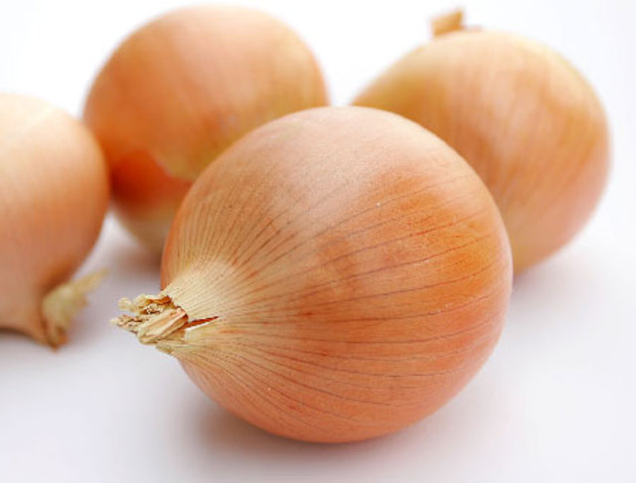
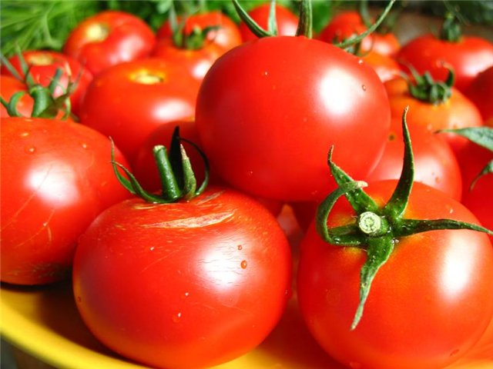
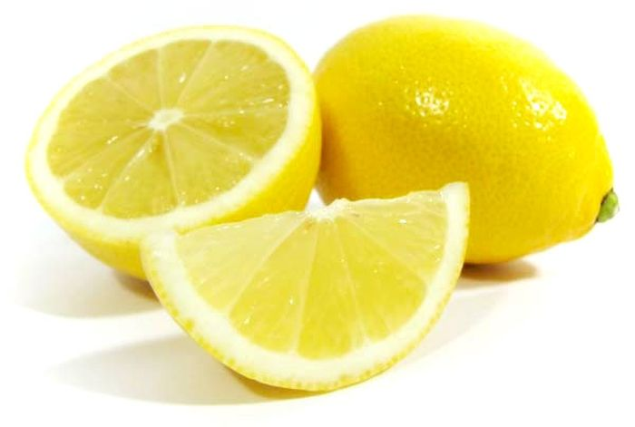
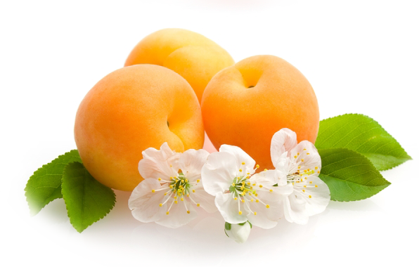
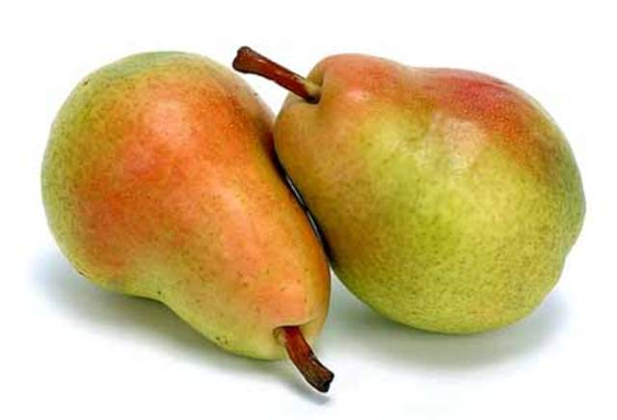
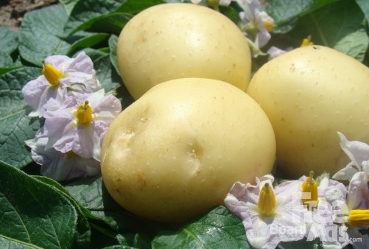
Витаминная кладовая
А
С
В

Slide 6
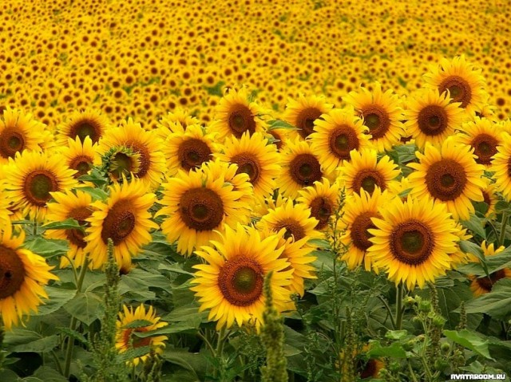
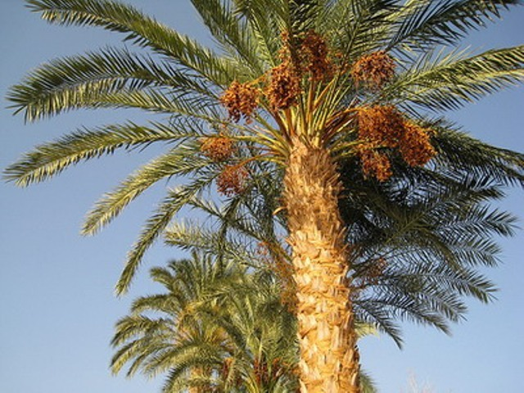
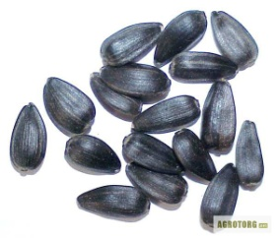
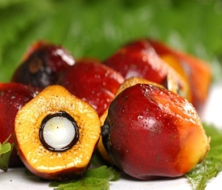
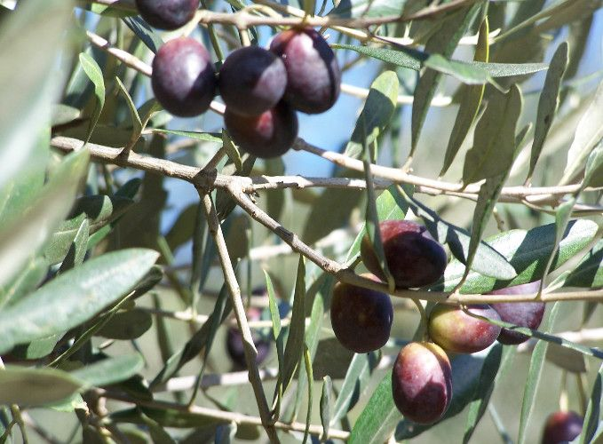
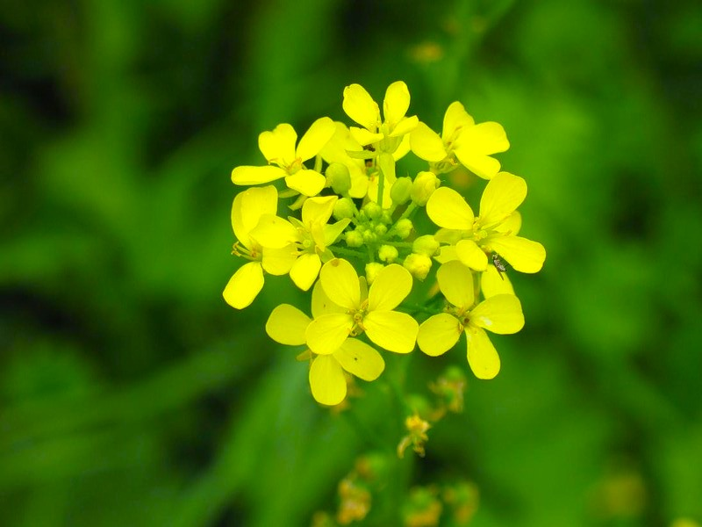
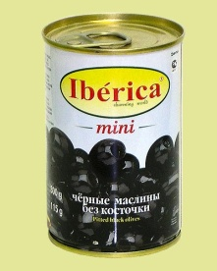
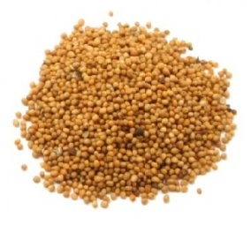
Масличные культуры
Подсолнечник
Масличная пальма
Оливковое дерево
Горчица

Slide 7
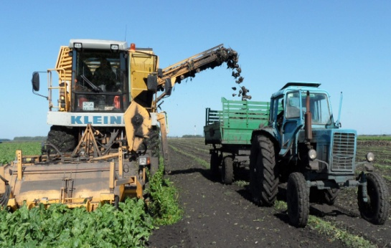
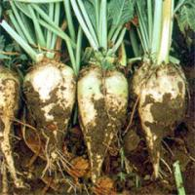
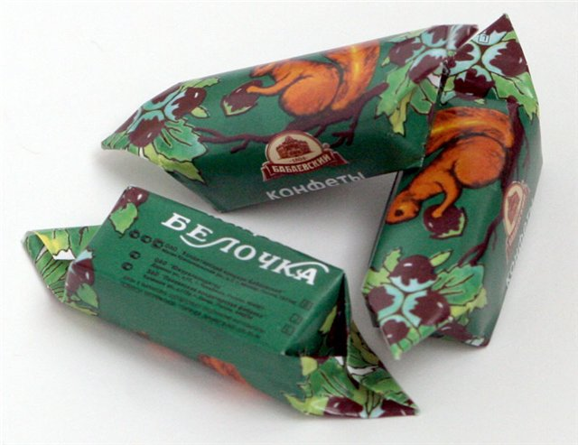
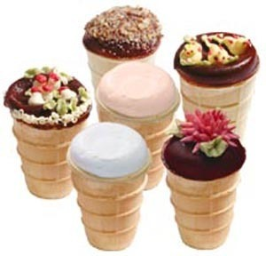
Сахароносные культуры
Сахарная свекла
Сахарный тростник

Slide 8
Тонизирующие культуры
Кофейное дерево
Дерево какао
Чайный куст
Лимонник

Slide 9
Кориандр
Петрушка
Тмин
Пряные растения
Укроп
Имбирь
Гвоздика
Черный перец

Slide 10
Древесина сосны и ели, лиственницы - ценный строительный и поделочный материал
живица
Лиственница
Сосна
Ель
Янтарь

Slide 11
Волокнистые культуры
Хлопок
Лен

Slide 12
Есть в травах и цветах целительная сила…
Лекарственные
средства
Жидкость для полоскания рта
Подушка из трав
Лечебный чай
Зубная паста
йод

Slide 13
Косметика российских трав

Slide 14
Зеленые насаждения и город
Озеленяйте улицы своих городов!

Slide 15
Спасибо за внимание!

Slide 16
Список литературы
В.В. Пасечник. Биология 6 класс. Учебник для общеобразовательных учебных заведений. М: «Дрофа» 2012
Л.А. Багрова. Я познаю мир. Растения. Детская энциклопедия. М: АСТ 1998.
www.medvoice.ru
4. www.valleyflora.ru
5. www.zoomru.ru

